Slide 1
스파크 완벽 가이드 CH7,8,9,11
안지훈

Slide 2
이해를 돕기 위해 챕터 순서를 임의로 조정했습니다. CH.11 -7-8-9 순서
Pandas 개념과 겹치는 부분은 배제했습니다.
책에서 당연하게 사용되지만 설명이 부족하다고 생각되는 부분을 정리했습니다.
이전 세션에서 언급된 부분을 중점적으로 정리했습니다. Ex.parquet
실습보다는 개념 중심으로 준비했습니다. 실습은 개별적으로!
그리고 Dataset의 경우 JAVA를 중심으로 했습니다.
발제에 앞서…

Slide 3
Dataset
Dataset은 구조적 API의 기본타입. DataFrame도 Row타입의 Dataset
Dataset은 자바 가상머신을 사용하는 자바,스칼라에서만 사용가능!
스파크는 타입형 API이고 다양한 타입들을 제공함. DataFrame은 Row타입.
Dataset은 이러한 타입들을 다양하게 활용 가능하다.
쉽게 생각해 보면 -> Dataset= DataFrame +타입정보 or Dataset=DataFrame+RDD
Dataset은 타입 안정성이 요구되는 작업에서 유용하다.
Dataset은 자바 환경에서만 이루어져서

Slide 4
Dataset 활용
이건… 실습을 자바로 해야하는데..
관심 있으신 분들은 Eclipse+Maven을 활용!

Slide 5
Transformation, Action
RDD
트랜스포메이션
Ex. Filter,map,join
RDD
액션
Ex.count,min,max
결과물
Ex)5,”문자열”
출처
https://12bme.tistory.com/434

Slide 6
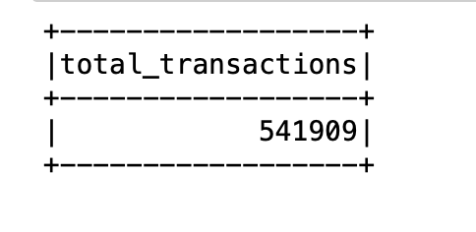
alias method
from pyspark.sql.functions import sum, count, avg, expr
df.select(
count("Quantity").alias("total_transactions"))\
.selectExpr("total_transactions").show()
새로운 데이터프레임을 만드는 것
데이터 프레임 이름은 parameter로 설정
컬럼 이름은 데이터 프레임 이름과 같다.
덧, selectExpr이란?
Select와 같이 column을 가져오는 역할을 한다. 하지만! 정확히 말하면 Sql문에서 추가적인 연산을 위해서 사용하는거임.
출처https://spark.apache.org/docs/latest/api/python/pyspark.sql.html?highlight=alias

Slide 7
cache method
df.cache()
기존 pyspark구문에서 데이터프레임을 이용한 액션을 취할 때 빠르게해줌
매 액션마다 데이터프레임 메모리에 안생겨도 됨
캐시라는 함수를 통해 메모리 상에 계속 올려 놓는다.
자주 쓰는 데이터프레임은 메모리 상에 올려두는 것이 좋다.
출처: https://jaeyung1001.tistory.com/59

Slide 8
agg method
Agg는 aggregate:집합 의 약자입니다.
Compute aggregates and returns the result as a DataFrame. 즉 여러 집계처리들을 한번에 수행해서 데이터프레임으로 결과를 리턴해줍니다.
groupBy함수를 쓴 다음 grouped된 객체에 agg함수를 써서 데이터프레임으로 나타낼 집계처리를 한번에 나타낼 수 있습니다.
Ex)
from pyspark.sql.functions import count
df.groupBy("InvoiceNo").agg(count("Quantity").alias("quan"), expr("count(Quantity)")).show()

Slide 9
윈도우 함수란?
Row간 연산을 위해서 만들어진 function이다.
스파크는 3 종류의 윈도우 함수를 지원한다.(랭크,분석,집계)
윈도우 함수를 이용하여 데이터프레임 내에 있는 row들 간의 랭킹, 분석,집계를 나타낼 수 있다.
윈도우 함수의 첫번째 단계는 윈도우 명세를 만드는 것이다.
그 다음 집계,랭크, 분석 함수 중 자신이 원하는 함수를 사용한다.
컬럼명, 표현식을 윈도우 명세와 같이 전달한다.
그 다음 원래 테이블에서 select구문을 이용해 데이터를 나타냅니다.
스파크 완벽 가이드 212pg~215pg

Slide 10
rollup method, Cube method
Rollup=groupBy 확장판
Cube=rollup 확장판
Rollup은 다양한 그룹화 키를 사용한 조합을 살펴 볼 수 있게 해줍니다.
예를 들어서 date 컬럼에 4 종류의 데이터가 있고 country 컬럼에 3종류의 데이터가 있을 경우 두 컬럼에 대한 rollup 함수를 써주면 총 몇 가지의 조합이 데이터 프레임에 나타날까요?
Cube는 rollup과 마찬가지로 사용된다.
차이점이 있다면 더 고차원적이다. 모든 차원에 대한 작업을 수행하고 싶으면 cube를 쓴다.
솔직히 그냥 일반 GroupBy와 차이점 못느끼겠음.

Slide 11
Join (1)
내부조인
- 왼쪽과 오른쪽 데이터셋에 키가 있는 로우를 유지. 두 데이터프레임을 합칠 때 양쪽 모두에 키가 존재해야지 dataframe에 포함된다.
외부 조인
- 왼쪽, 오른쪽 데이터 셋에 키가 없으면 null값을 넣어준다.
왼쪽 외부 조인
왼쪽 데이터프레임에 있는 키가 오른쪽 데이터프레임에 있는 키와 일치하면 조인을 한다. 만약 왼쪽에는 키가 있는데 오른쪽에는 키가 없으면 null값 넣어줌.
- 즉 왼쪽을 기준으로 조인을 한다는 거임.
오른쪽 외부 조인
- 왼쪽 외부 조인과 반대.

Slide 12
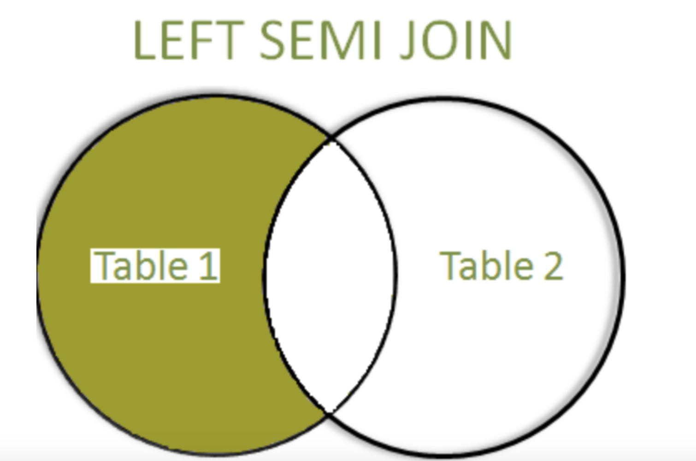
Join (2)
5. 왼쪽 세미 조인
- 오른쪽 데이터프레임의 값은 포함되지 않음.
- 오른쪽 데이터프레임에서 나온 키값을 가지고 있을 경우 결과물로 도출
6. 왼쪽 안티 조인
- 왼쪽 세미조인의 반대이다. 왼쪽 세미 조인의 경우 오른쪽 데이터 프레임에서 안나온 키값들을 가지고 있는 왼쪽 데이터들만 포함한다.
7. 자연 조인
-암시적으로 추정을해서 조인을 한다. 다만 부정확한 결과를 가져올 수 있다.
8. 교차조인(catesian join)
조건절을 기술하지 않은 내부조인. 즉 오른쪽, 왼쪽 모든 로우들을 서로 교차해서 조인한다.
그렇다면 1000개의 row가 있는 데이터프레임과 500개의 row가 있는 데이터프레임을 교차조인하면 어떻게 될까?

Slide 13
Spark에서 Join의 원리
스파크에서 조인시 두가지 통신 방법을 사용
1. 셔플 조인, 2. 브로드캐스트 조인을 사용한다.
두 데이터가 클 경우 셔플 조인을 활용함.
셔플 조인의 경우 노드간 통신을 진행하는데 네트워크가 복잡해지고 자원 증가
큰 테이블과 작은 테이블이 조인할 때는 브로드캐스트 조인을 쓴다.
작은 데이터프레임의 클러스터를 워커 노드에 복제하고 이것을 브로드캐스트 변수로 생성한다.
그 다음 개별 워커가 각자 작업 수행함.
작은 테이블끼리 join 할 때는 optimizer가 조인 방식 결정하는대로 따르는게 좋음.

Slide 14
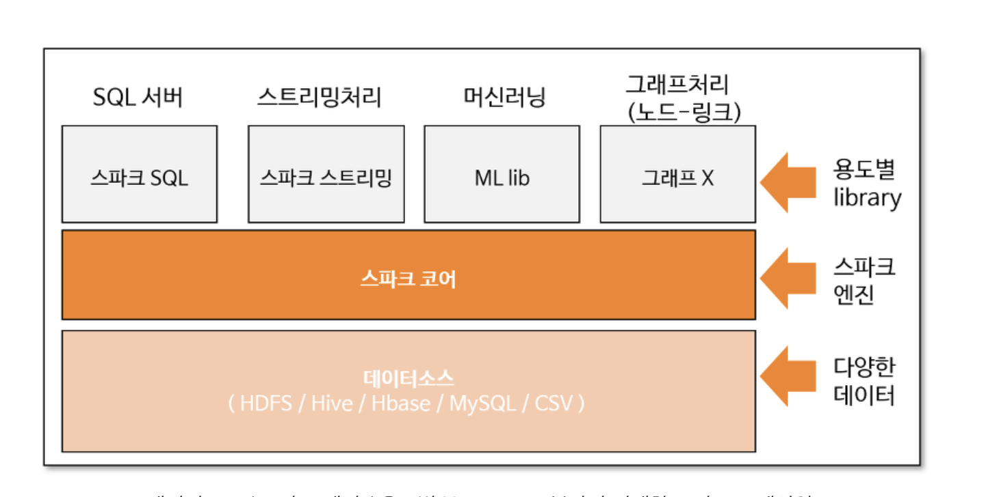
데이터 소스란?
<핵심 데이터 소스>
CSV
JSON
Parguet
ORC
일반 텍스트 파일 등등등…
외부 데이터 소스로는 카산드라,Hbase,몽고디비 등이 있다.
DataFrame interface을 통해 스파크는 데이터 소스를 받는다.
모든 데이터 소스는 읽기 API구조, 쓰기 API구조를 설정해 놓는다.
그 중 저희 세션에서 사용되는 parguet 데이터 소스를 알아보도록 하겠습니다.
출처:https://spark.apache.org/docs/latest/sql-data-sources.html

Slide 15
Parquet
파퀘란??
스파크 기본 파일 시스템
Column based storage format
장기 보관에 적합, 복합 데이터 타입 지원 , error recovery가능
파퀘 Read or Write
Read: 다른 데이터 소스와는 다르게 inferSchema, 스키마 파악이 필요 없음. 파일 내부에 스키마가 내장되어 있음.
Write: 파일의 경로만 명시하면 알아서 분할 되어 저장.

Slide 16
고급 I/O
파티셔닝
데이터를 어디에 저장할지 제어 할 수 있음.
디렉토리 별로 컬럼 데이터 인코딩.
- 데이터를 읽을 때 전체를 스캔하지 않고 필요한 컬럼만 읽을 수 있음.
2. 버켓팅
- 동일한 버킷 아이디를 가진 데이터가 하나의 물리적 파티션에 모여있음
데이터 읽을 때 셔플 일어나지 않음
데이터 사용 방식에 맞게 알맞게 파티셔닝됨.
그외..
- 파일 압축, 익스큐터를 이용해 병렬로 데이터 읽기, 병렬로 데이터 쓰기.
- maxRecordPerFile을 통한 파일 크기 조정
- 복합 데이터 유형 쓰기 (parquet,ORC)

